Slide 1
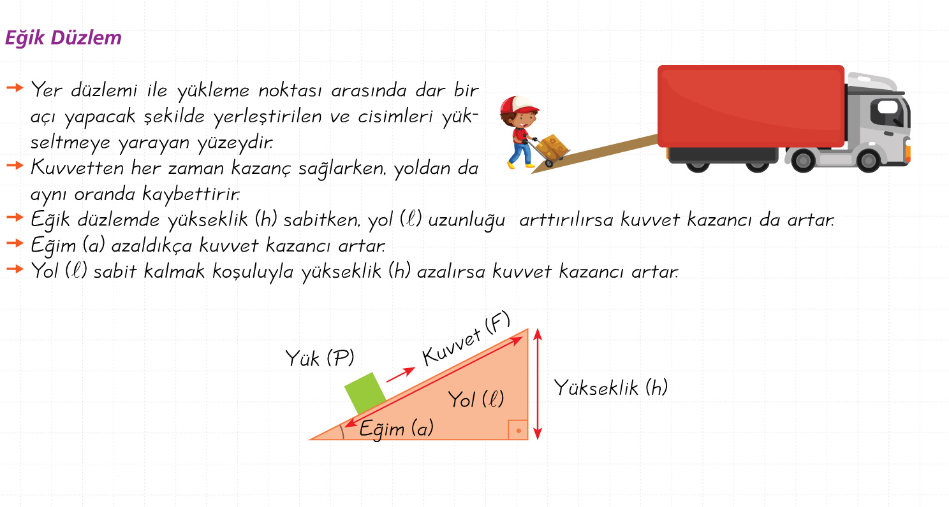

Slide 2
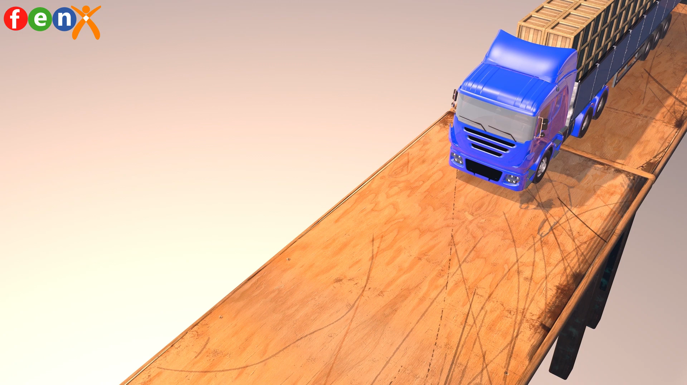


Slide 3
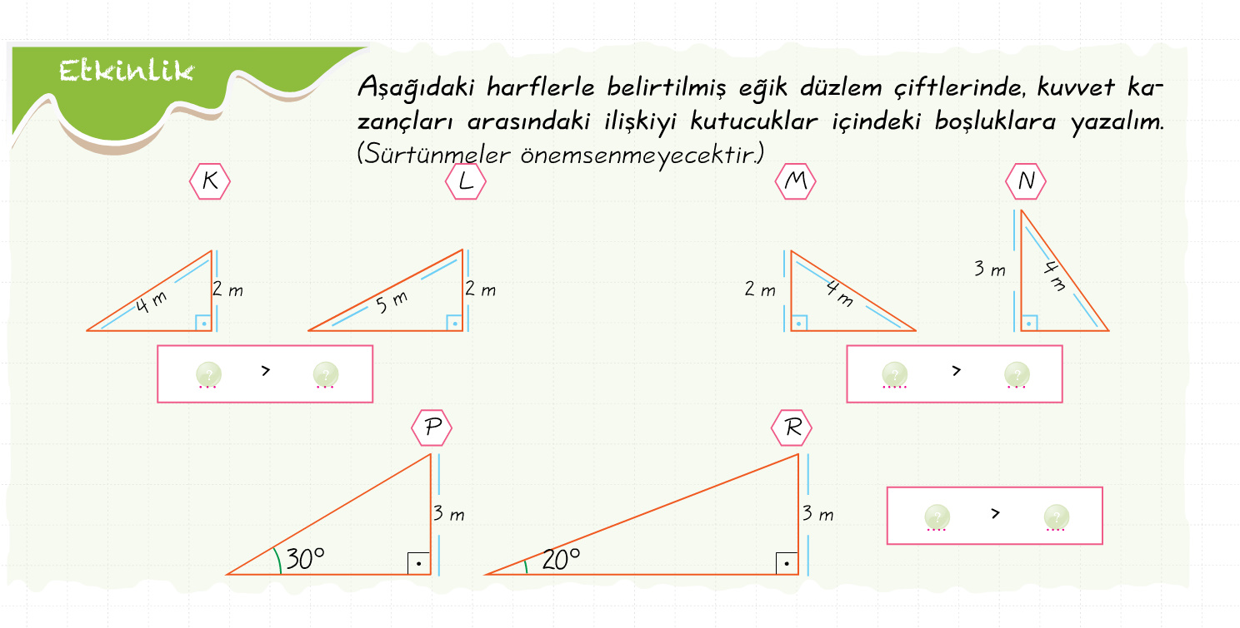

Slide 4


Slide 5


Slide 6


Slide 7
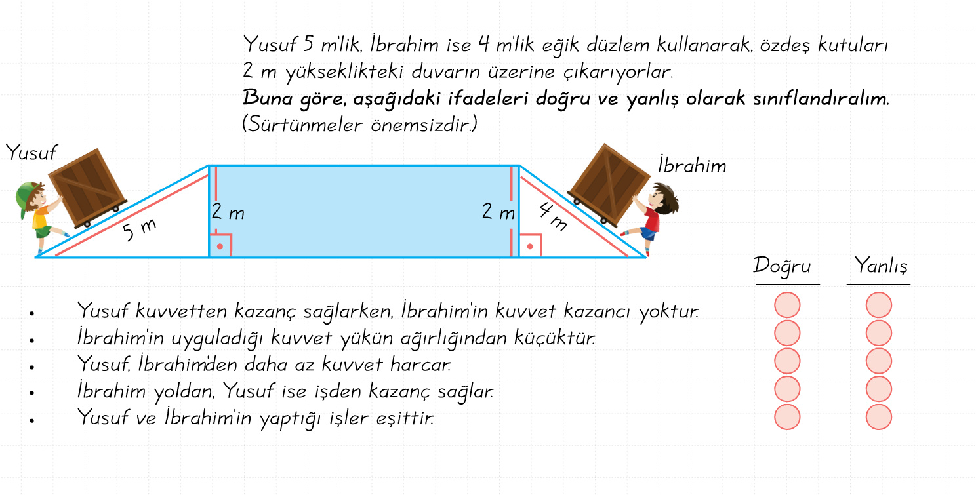

Slide 8
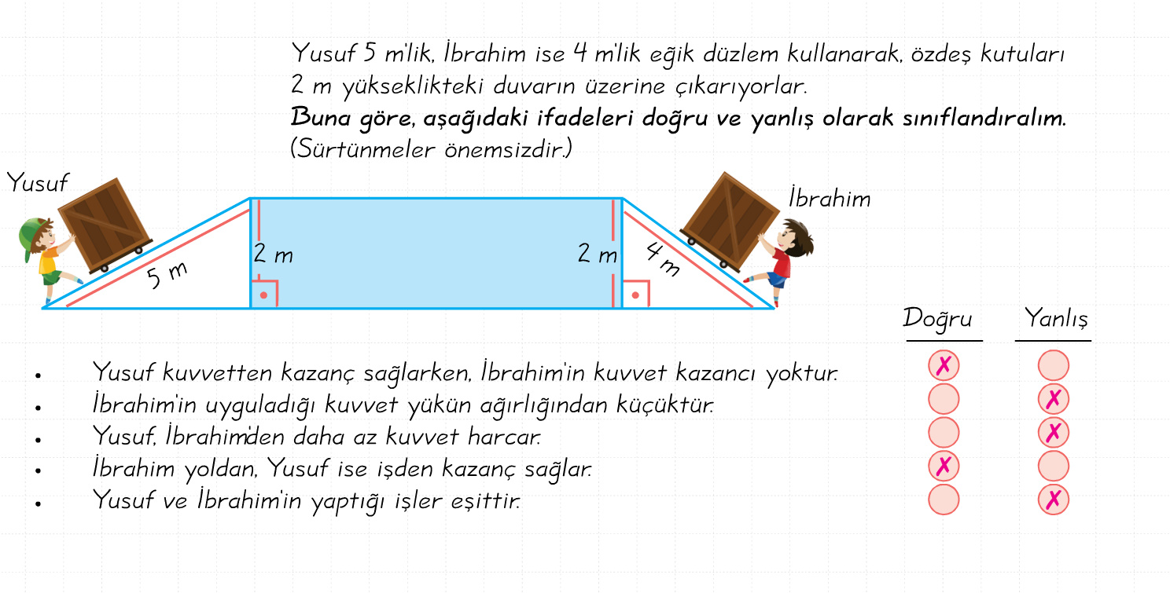

Slide 9
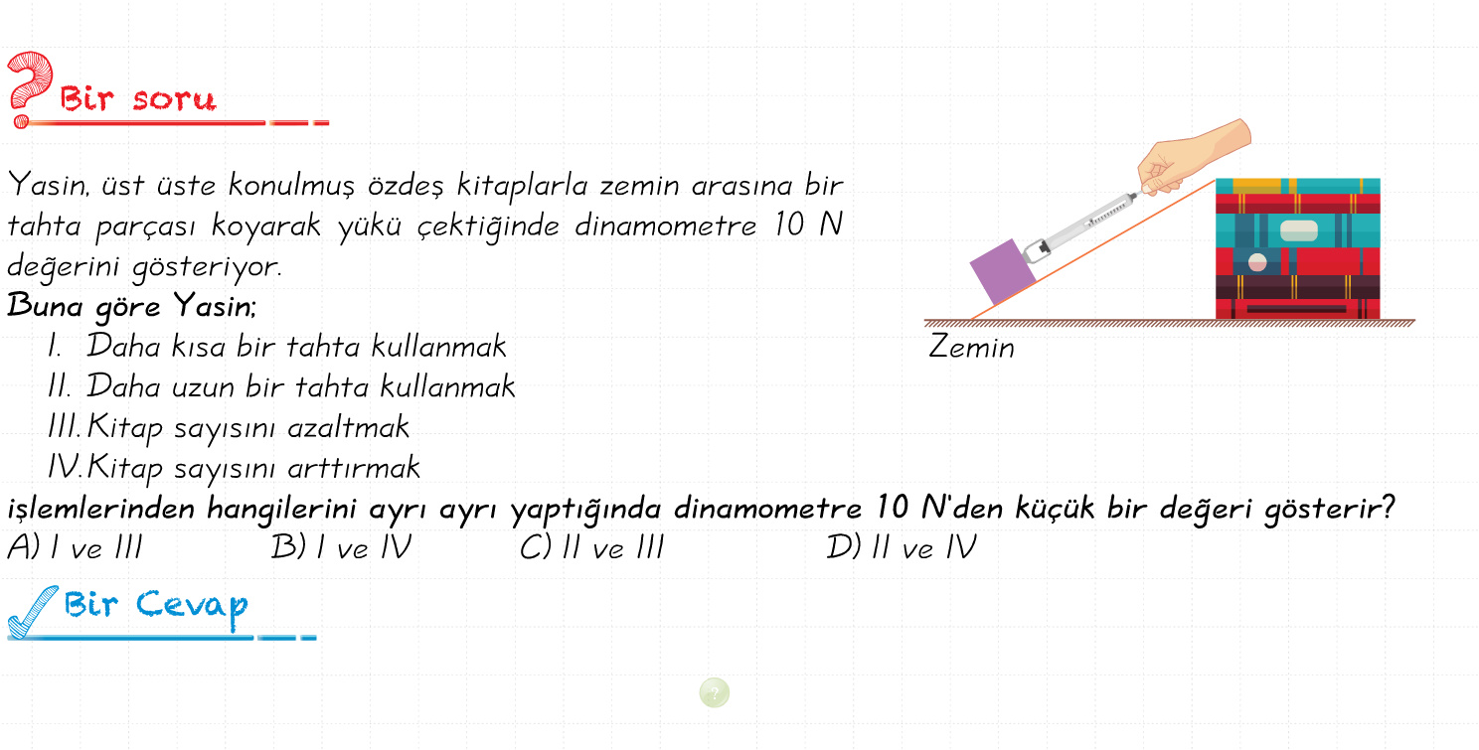

Slide 10
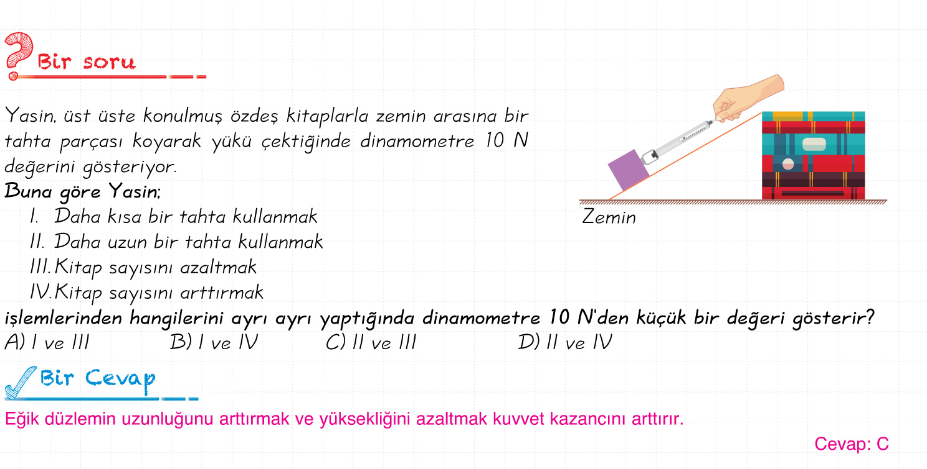

Slide 11
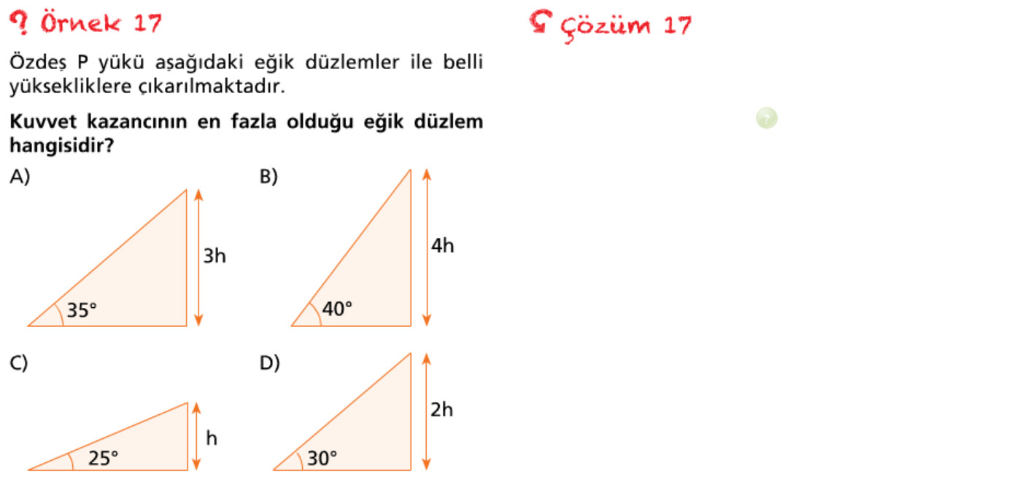

Slide 12
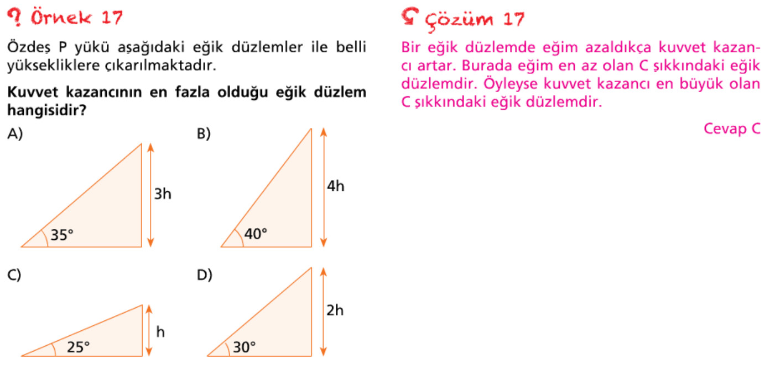

Slide 13
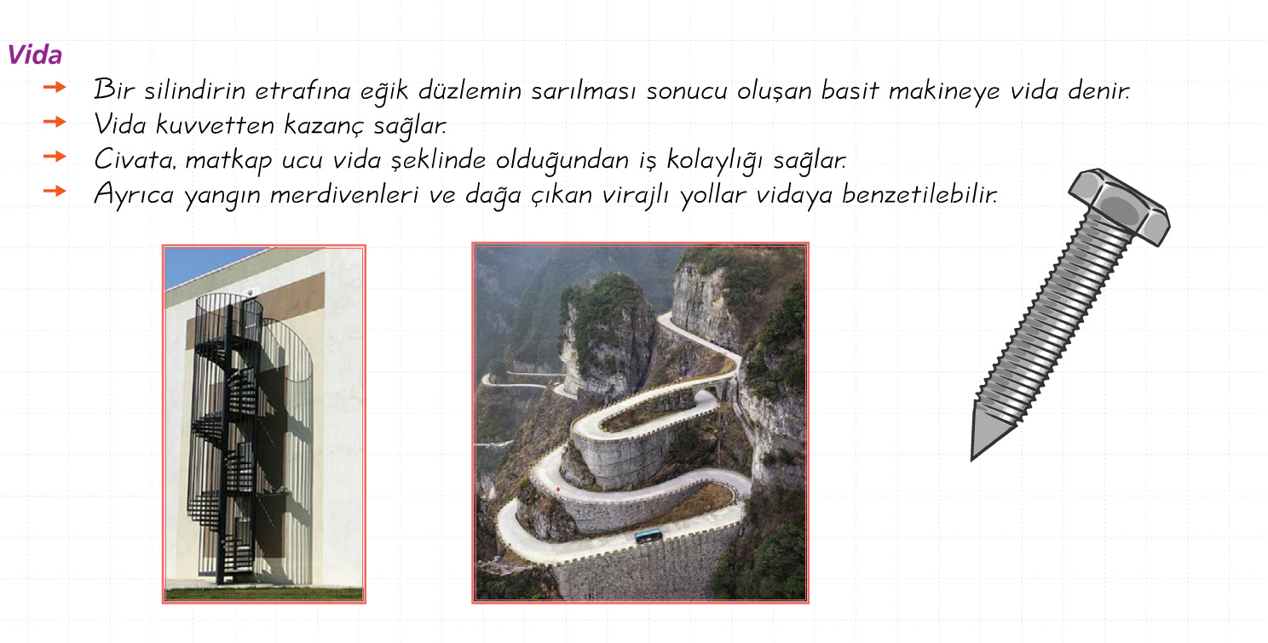

Slide 14
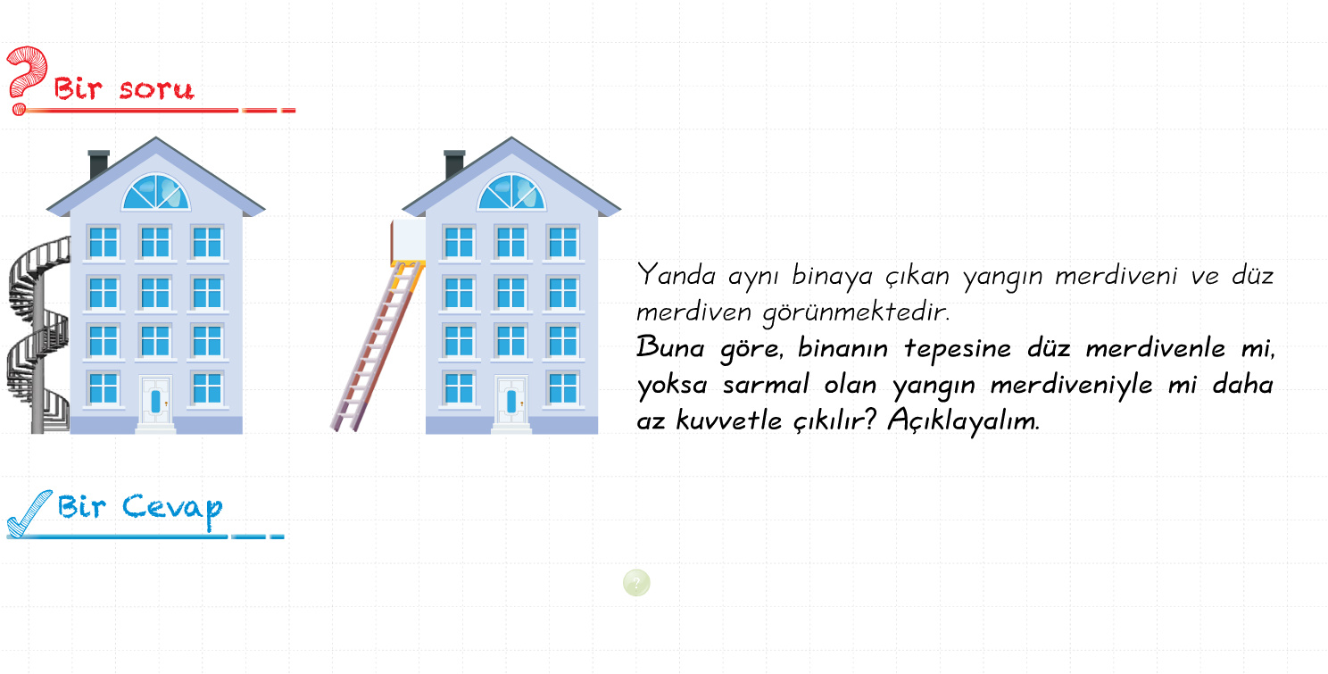

Slide 15
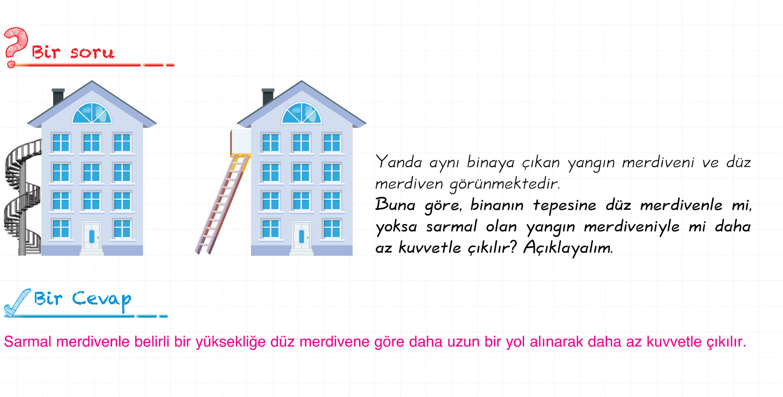

Slide 16
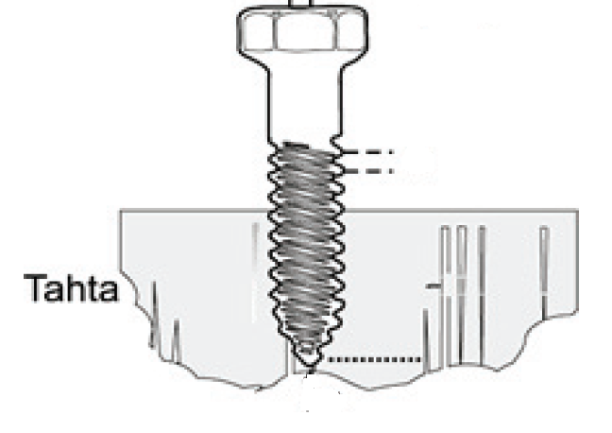
Vida adımı nedir?
Vidanın iki dişi arasındaki uzaklığa vida adımı denir. Şekildeki vida bir tur döndürüldüğünde tahta zeminde bir vida adımı kadar ilerler.
Vidanın tahtada ilerleme miktarı
→Vida adımı arttıkça artar.
→Vidanın tur sayısı arttıkça artar.
Vida adımı
İlerleme miktarı = vida adımı x tur sayısı

Slide 17
ÖRNEK:
Vida, tahta zeminde 5 tur döndürüldüğünde zeminde kaç cm ilerler?
2 cm

Slide 18
DEĞERLENDİRME SORULARI

Slide 19
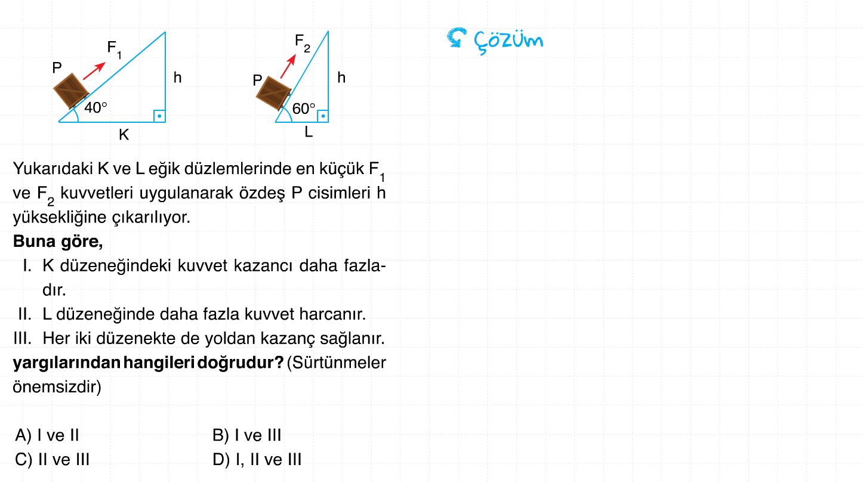

Slide 20
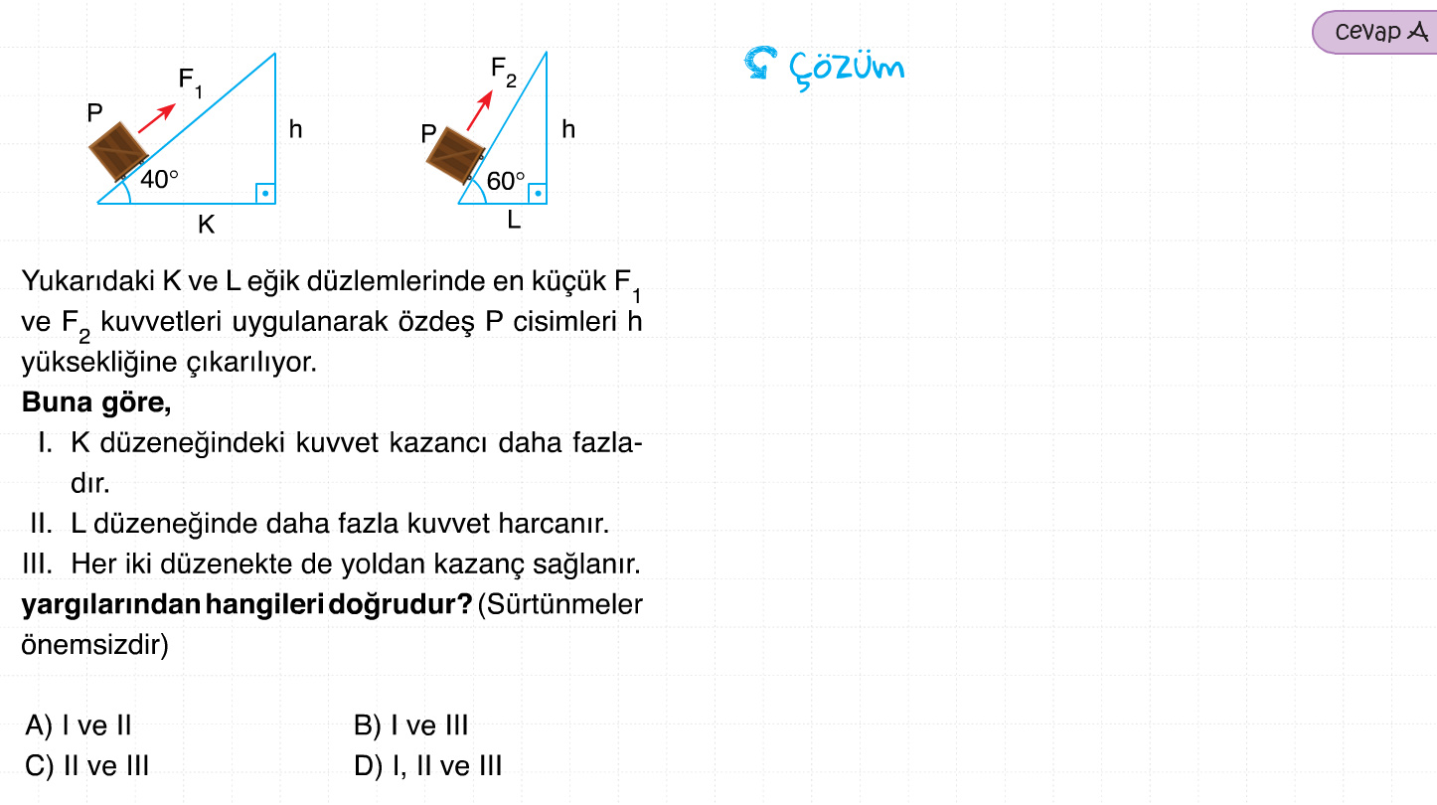

Slide 21
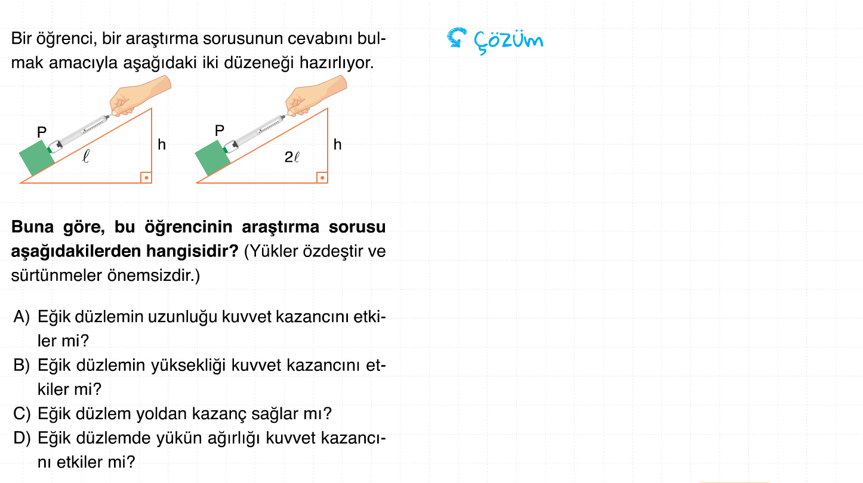

Slide 22
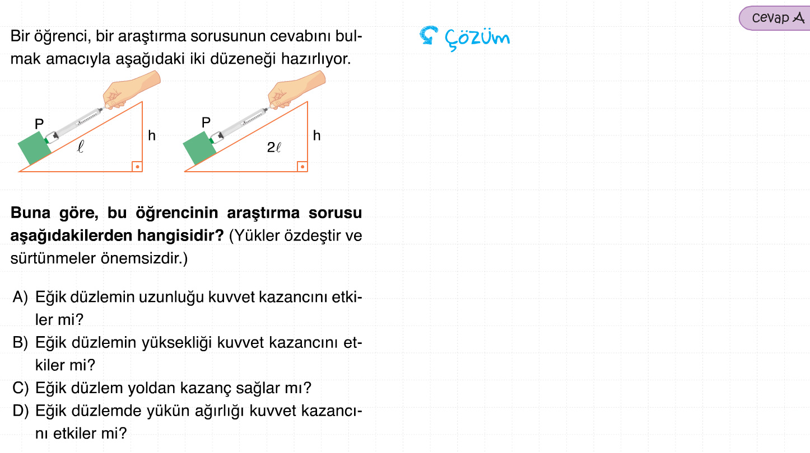

Slide 23
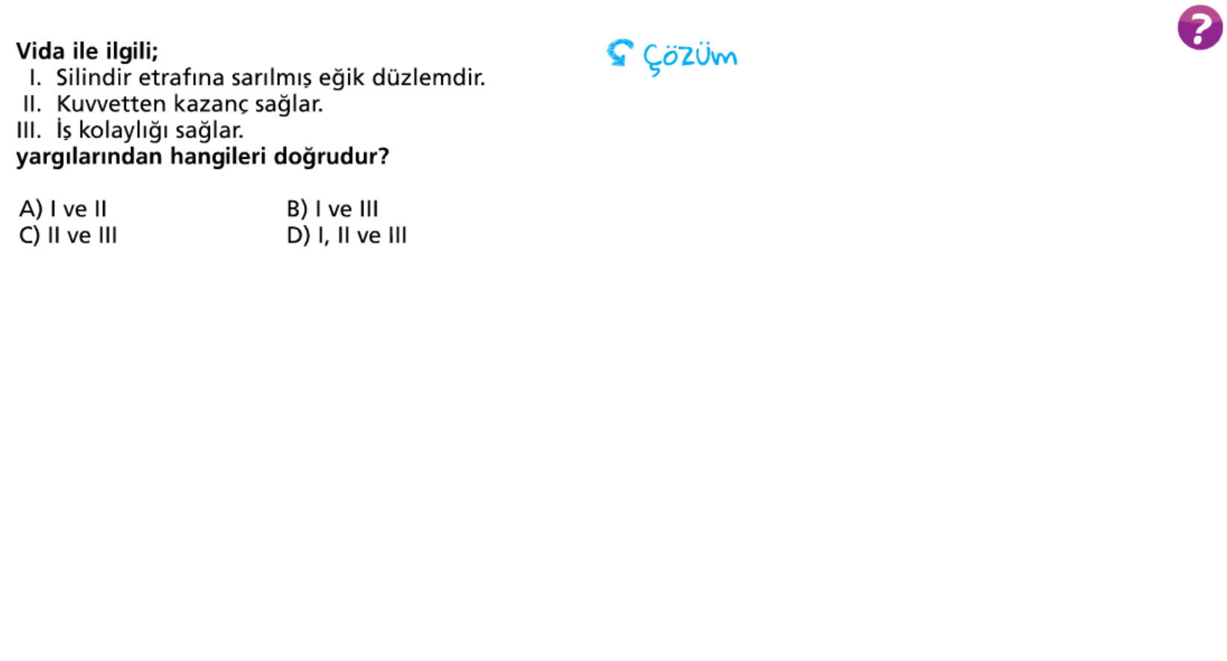

Slide 24
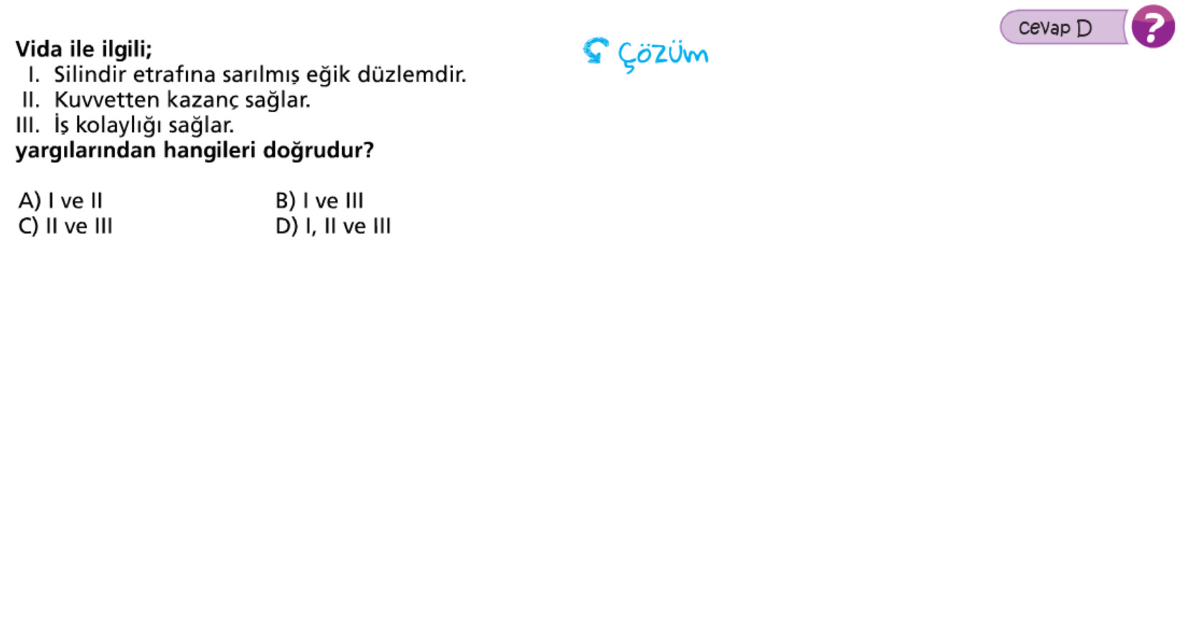

Slide 25
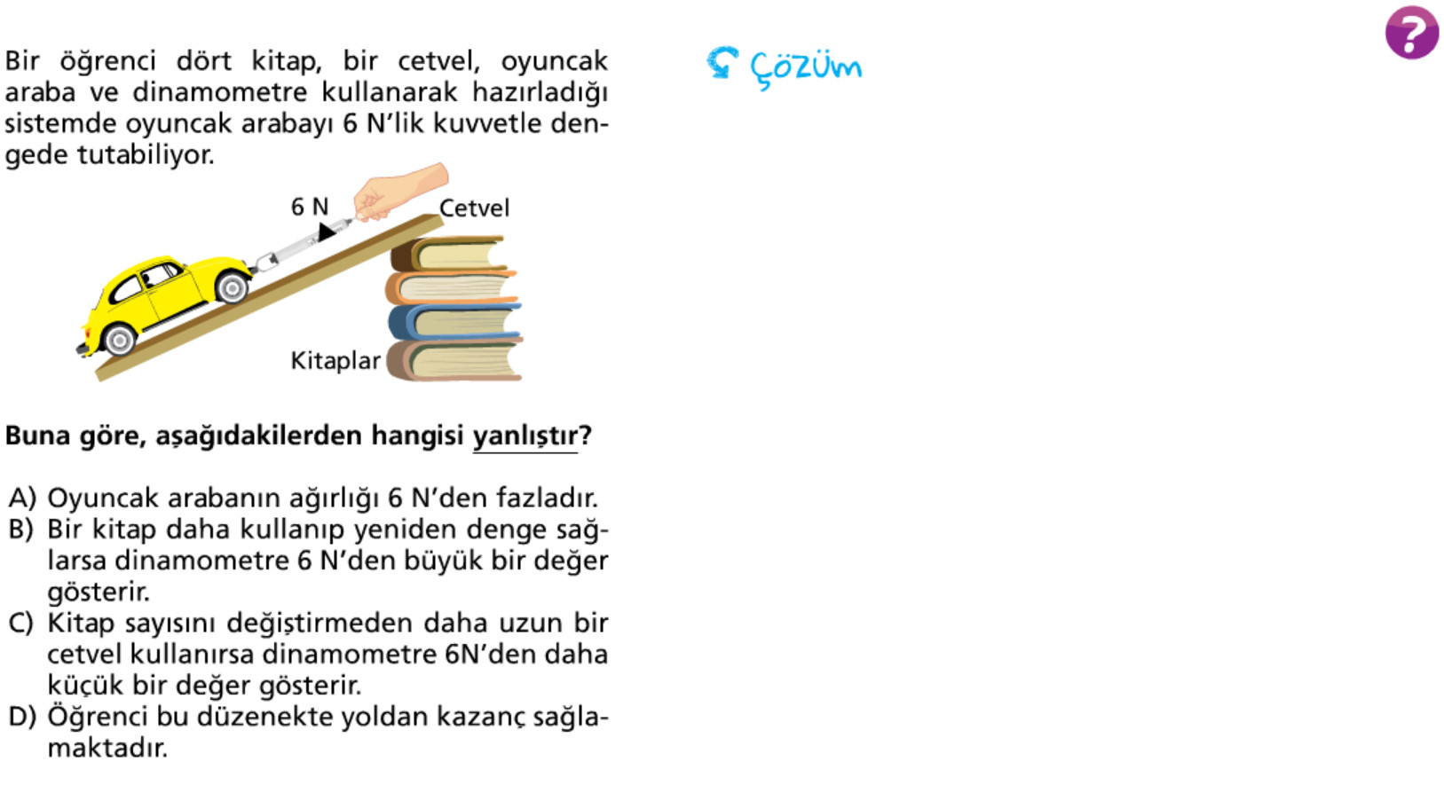

Slide 26
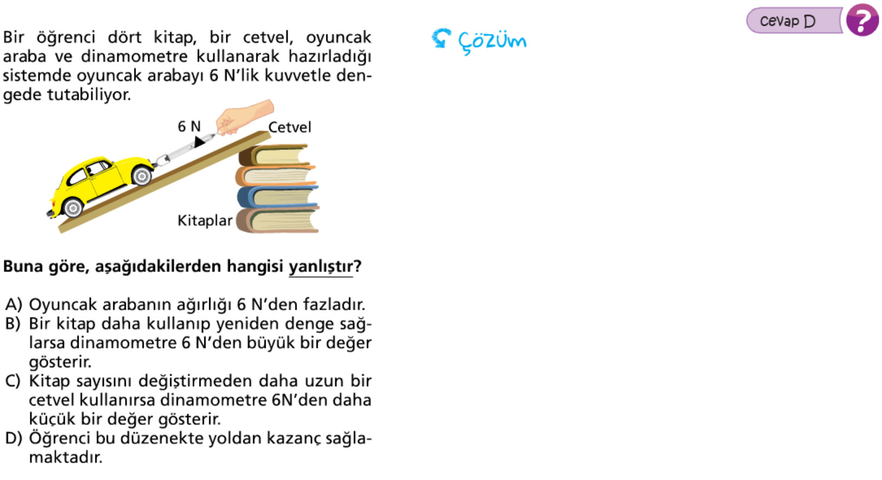

Slide 27
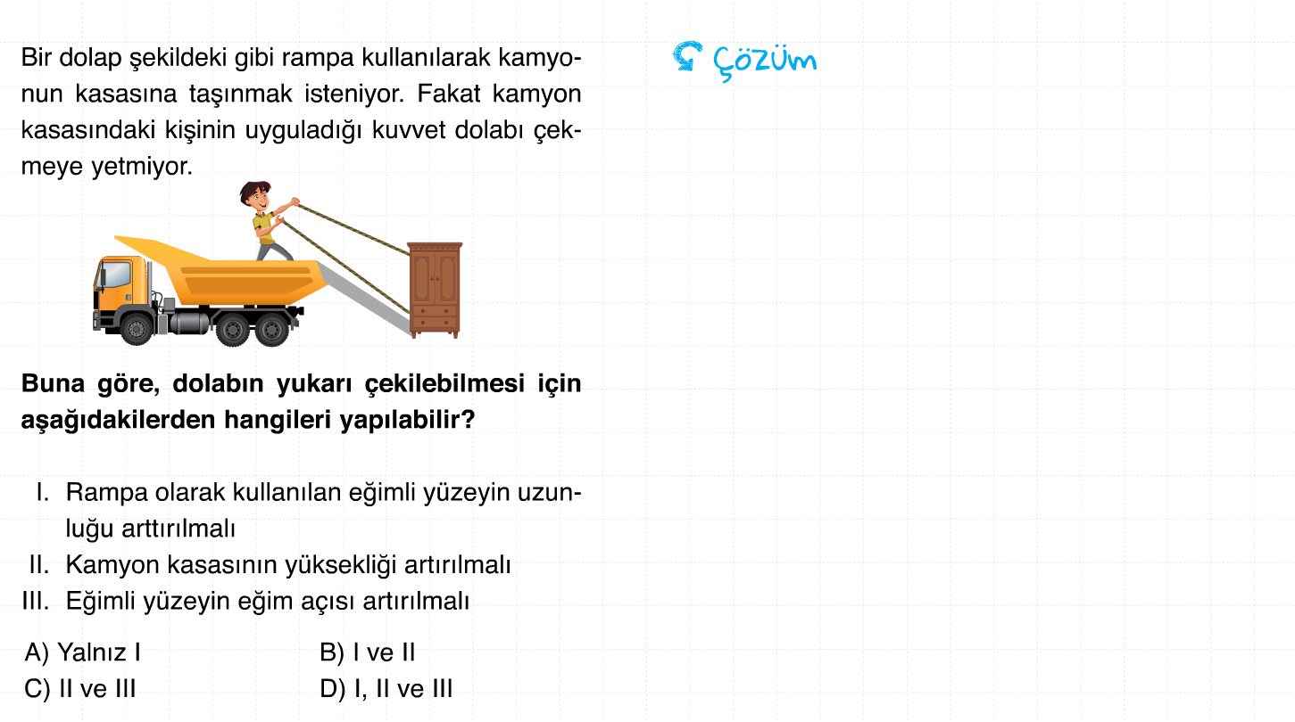

Slide 28
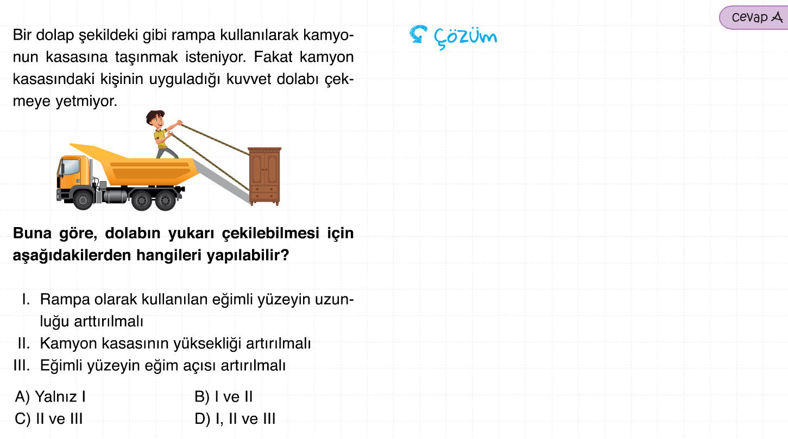

Slide 29
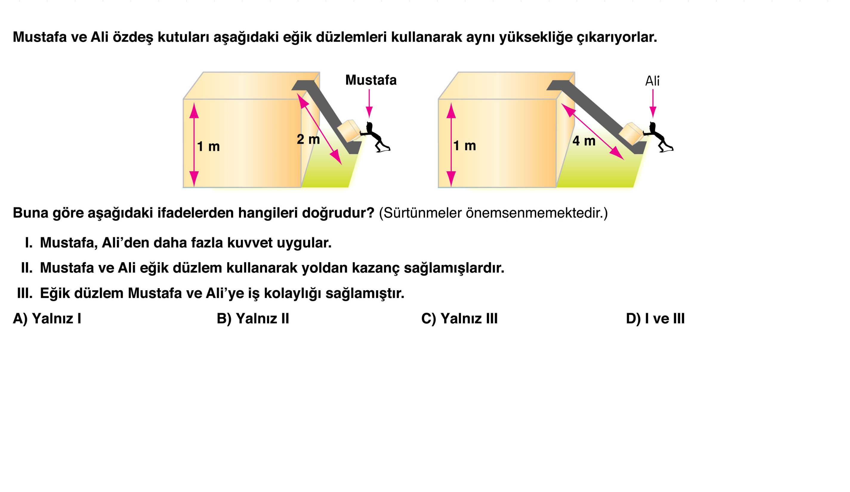

Slide 30
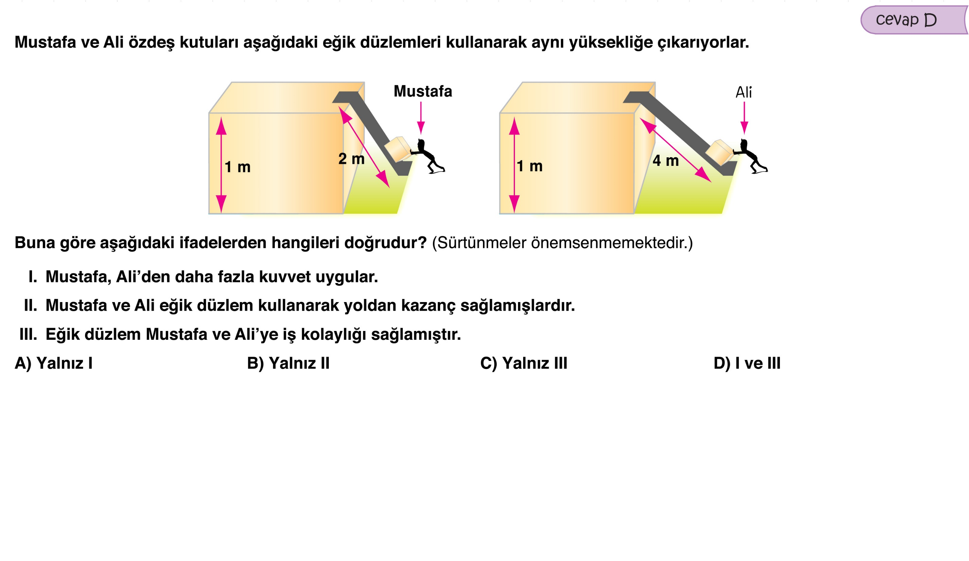

Slide 31
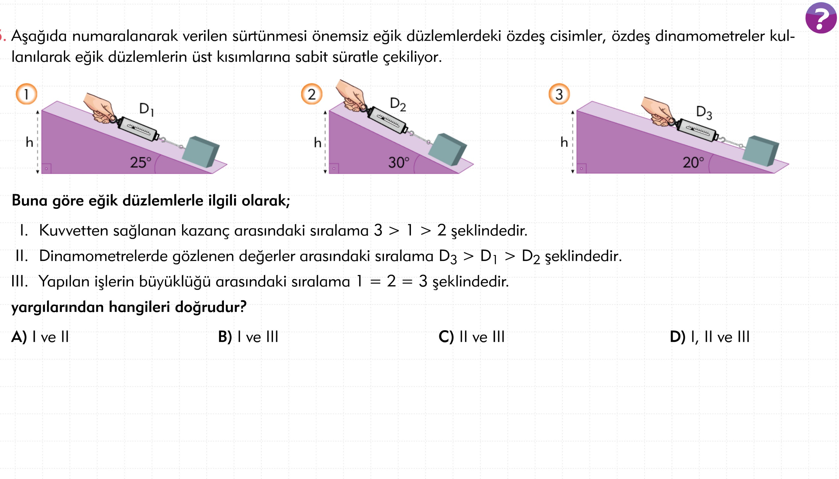

Slide 32
